Slide 1

Έρευνα και καινοτόμος επιχειρηματικότητα: Η νέα προσέγγιση και το ΕΣΠΑ 2014-2020

Slide 2
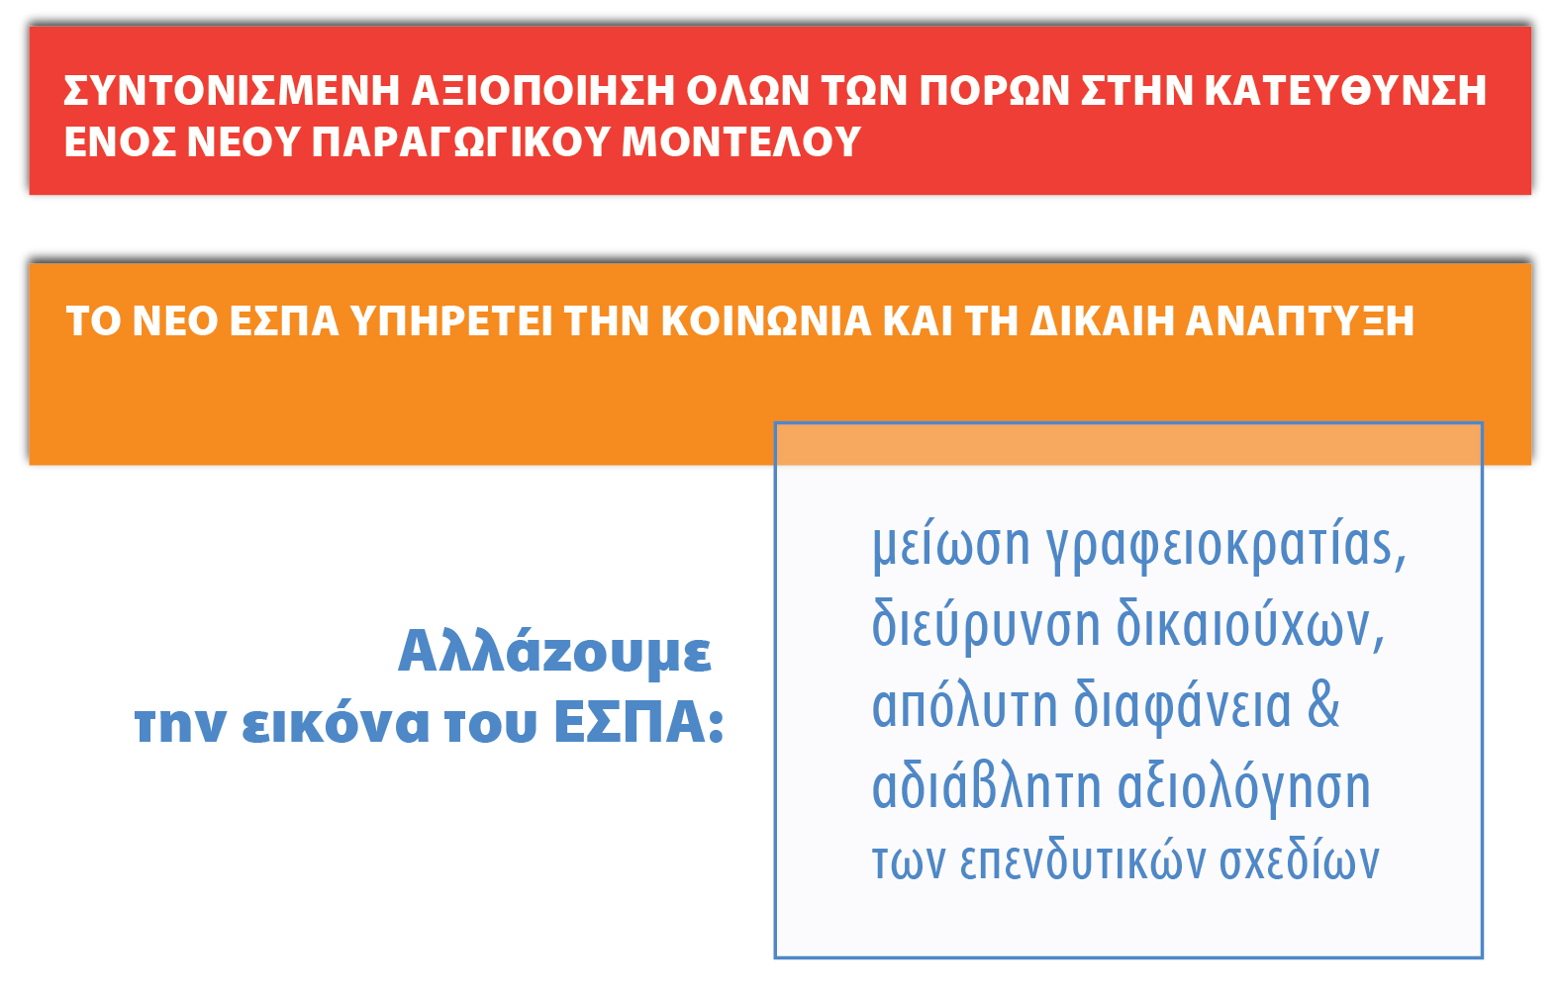
ΕΣΠΑ 2014 - 2020

Slide 3
ΕΣΠΑ 2014 - 2020
ΕΣΠΑ 2014 - 2020: Βασικό εργαλείο για την ανασυγκρότηση της ελληνικής οικονομίας
Άνοιγμα στην κοινωνία - διάχυση της πληροφορίας - απόλυτη διαφάνεια
Δίκαιη και Βιώσιμη Ανάπτυξη
Αναπτυξιακός και Κοινωνικός Πυλώνας
Συντονισμένη αξιοποίηση όλων των διαθέσιμων χρηματοδοτικών εργαλείων (Αναπτυξιακός Νόμος, ΠΔΕ)

Slide 4
Πλέγμα δράσεων για ανάσχεση brain drain
Ανάσχεση της τάσης φυγής των υψηλά καταρτισμένων νέων στο εξωτερικό (brain drain)
Ενίσχυση της νέας, δυναμικής επιχειρηματικότητας
Ενίσχυση νέων ερευνητών και ερευνητριών
Σύνδεση της επιχειρηματικότητας με την έρευνα

Slide 5
Ενίσχυση της επιχειρηματικότητας
Μητρώο δομών ενεργού στήριξης της νεοφυούς επιχειρηματικότητας (start-ups)
Ανάπτυξη επιχειρηματικού οικοσυστήματος
Συστηματική καταγραφή των δομών υποστήριξης της νεοφυούς και καινοτόμου επιχειρηματικότητας
Ενσωμάτωση των δομών στη διαδικασία σχεδιασμού και υλοποίησης των συγχρηματοδοτούμενων προγραμμάτων
www.startupincubator.gov.gr
Έρευνα και καινοτόμος επιχειρηματικότητα: Η νέα προσέγγιση και το ΕΣΠΑ 2014 - 2020

Slide 6
Ενίσχυση της επιχειρηματικότητας
Δράσεις ΕΣΠΑ για ενίσχυση της επιχειρηματικότητας
Πολύ μεγάλο ενδιαφέρον στον α’ κύκλο των προσκλήσεων για τις νεοφυείς επιχειρήσεις και την αυτοαπασχόληση νέων επιστημόνων
Μέσα Οκτωβρίου ανακοινώνεται ο β’ κύκλος
Δράσεις που ακολουθούν: Δικτύωση επιχειρήσεων (clusters, meta-clusters), κατοχύρωση ευρεσιτεχνιών κ.ά.
Ισότιμη ένταξη κοινωνικών συνεταιριστικών επιχειρήσεων στο ΕΣΠΑ 2014-2020
Έρευνα και καινοτόμος επιχειρηματικότητα: Η νέα προσέγγιση και το ΕΣΠΑ 2014 - 2020

Slide 7
Ενίσχυση της έρευνας
Δράσεις ΕΣΠΑ για ενίσχυση της έρευνας
Υποτροφίες για διδακτορική και μεταδιδακτορική έρευνα (33,6 εκ €)
Σύσταση ερευνητικών ομάδων από νέους ερευνητές (27 εκ €)
Απόκτηση ακαδημαϊκής διδακτικής εμπειρίας από κατόχους διδακτορικού (42 εκ €)
Συμφωνία για χρηματοδότηση της έρευνας από την Ευρωπαϊκή Τράπεζα Επενδύσεων (180 εκ €)
Έρευνα και καινοτόμος επιχειρηματικότητα: Η νέα προσέγγιση και το ΕΣΠΑ 2014 - 2020

Slide 8
Σύνδεση έρευνας – επιχειρηματικότητας
Τομείς παρέμβασης
Ανάπτυξη ερευνητικών δραστηριοτήτων από επιχειρήσεις
Συνεργασία επιχειρήσεων με ερευνητικούς φορείς
Δημιουργία επιχειρήσεων από ομάδες ερευνητών / ερευνητριών
Βελτίωση ερευνητικών υποδομών

Slide 9
Σύνδεση έρευνας – επιχειρηματικότητας
1 δις € δεσμευμένοι πόροι στο ΕΣΠΑ 2014-2020
Πρωτοβουλίες και συνεργασίες για την ανάπτυξη καινοτόμου επιχειρηματικότητας (στρατηγική RIS3) 848,67 εκ €
Υποδομές έρευνας και καινοτομίας 203,94 εκ €

Slide 10
Σύνδεση έρευνας – επιχειρηματικότητας
Προσκλήσεις νέου ΕΣΠΑ 113,4 εκ. €
Ενίσχυση ερευνητικών υποδομών εθνικής εμβέλειας (73 εκ. €)
Ανάπτυξη ερευνητικών και τεχνολογικών φορέων (31,86 εκ. €)
«Ερευνώ – Δημιουργώ – Καινοτομώ»: συμπράξεις επιχειρήσεων με ερευνητικούς φορείς (προδημοσίευση, 370 εκ. €)

Slide 11
Σύνδεση έρευνας – επιχειρηματικότητας
Επικείμενες προσκλήσεις ΕΣΠΑ 2014-2020
Χρηματοδότηση ερευνητικών φορέων για την ανάπτυξη εξωστρεφών καινοτομικών προϊόντων (ΕRANETS, 16 εκ. €)
Διακρατικές συμφωνίες έρευνας και τεχνολογικής ανάπτυξης (50 εκ. €)
Χρηματοδότηση ERC Grant Schemes (10 εκ. €)
Προγράμματα Ε&Τ που προέκυψαν στο πλαίσιο της RIS (π.χ. υδατοκαλλιέργειες, υλικά, πολιτισμός)

Slide 12
Αναπτυξιακός Νόμος
Νέος Αναπτυξιακός Νόμος
Στήριξη επιχειρήσεων που επενδύουν στην έρευνα και τεχνολογία
Δημοσίευση της προκήρυξης για τα 4 βασικά καθεστώτα ενίσχυσης στις αρχές Οκτωβρίου

Slide 13
Fund of Funds
Ταμείο Συμμετοχών (Fund of Funds)
Συμμετοχή στο μετοχικό κεφάλαιο επιχειρήσεων
Στήριξη σε όλο τον κύκλο ζωής (ίδρυση, ανάπτυξη κτλ)
Ενθάρρυνση ερευνητικών ομάδων για ίδρυση εταιριών που θα αξιοποιούν εμπορικά τα αποτελέσματα της έρευνάς τους
Εμπιστοσύνη στις προοπτικές της ελληνικής οικονομίας: Συμμετοχή μεταξύ άλλων EIF, EIB με σημαντικούς πόρους
Νέος δημόσιος αναπτυξιακός φορέας (συνένωση και αναβάθμιση ΕΤΕΑΝ/ΤΑΝΕΟ)

